Slide 1
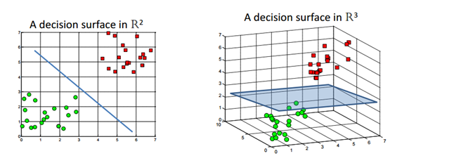
Support Vector Machine
DNN

Slide 2
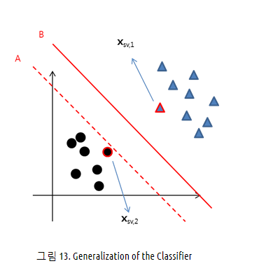
Linear SVM
Neural Network : 분류 (A)
Svm : 분류 + 마진 극대화(B)
Support Vector : 직선B와 가장 가까운 각 분류별 데이터(빨간 동그라미, 빨간세모)
Hyperplane : support vector들로 부터 가장 멀리 떨어진 직선 혹은 평면 (B)

Slide 3
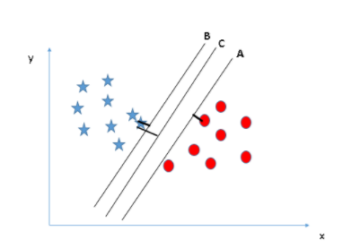
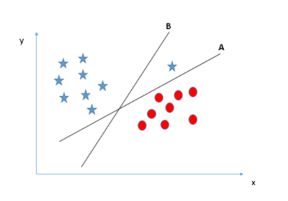
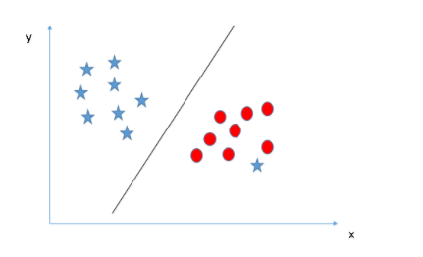
Linear SVM
C
A
SVM은 외각에 있는 data는 무시함
분류의 중심에 있는 data는 정확하게 분류해야 함

Slide 4
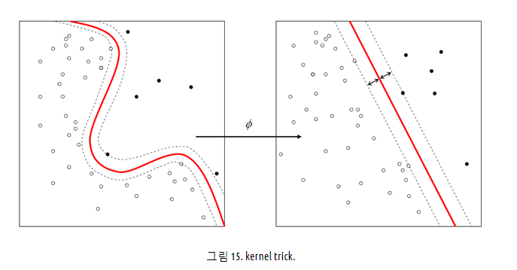
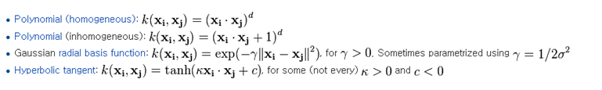
Non-Linear(kernel) SVM
커널함수를 이용해 점들의 공간상위치를 바꿔줌, hyperplane(직선,평면)으로 구분가능해짐
커널함수

Slide 5
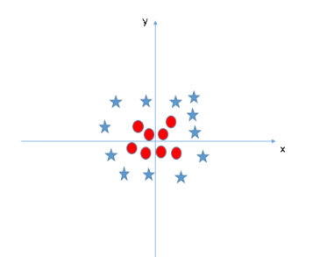
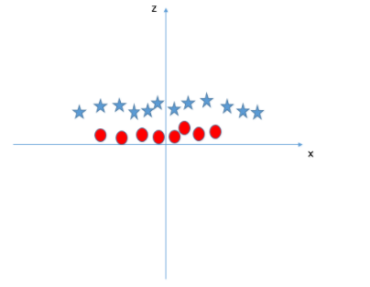
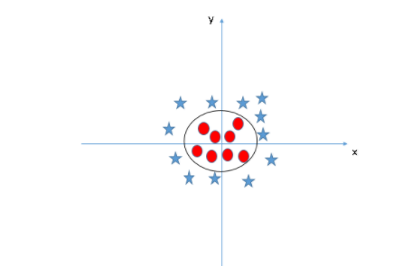
Non-Linear SVM
분류대상 (x,z 공간)
분류대상 (x,y 공간)
공간변이
x,y 공간에서 hyperplane
x,z 공간에서 hyperplane
hyperplane
hyperplane

Slide 6
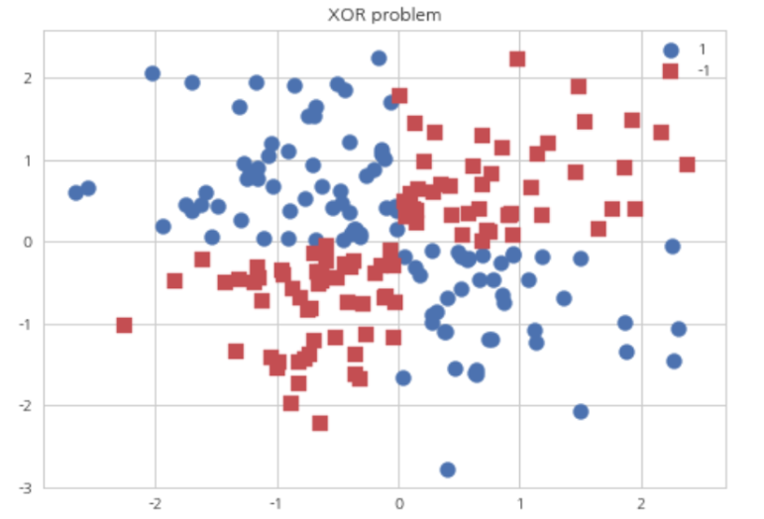
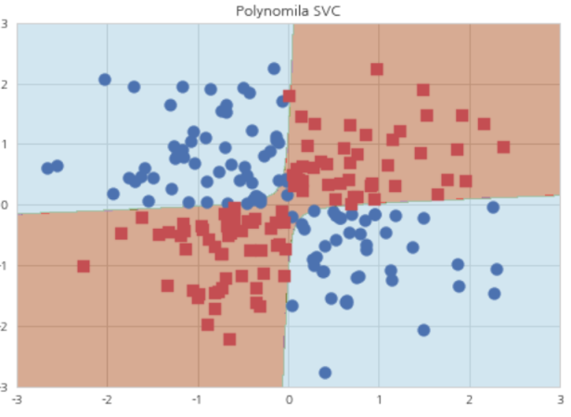
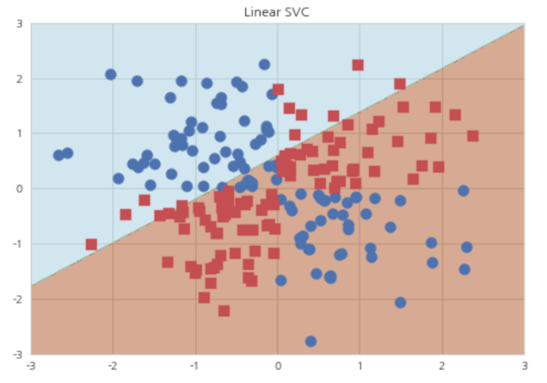
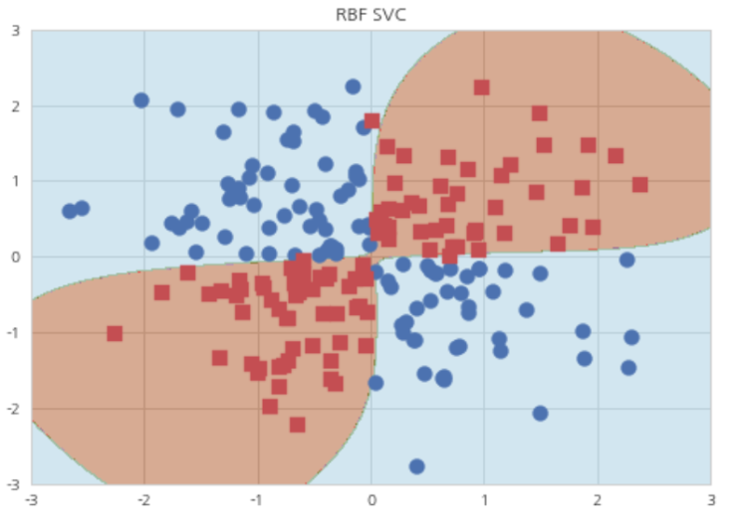
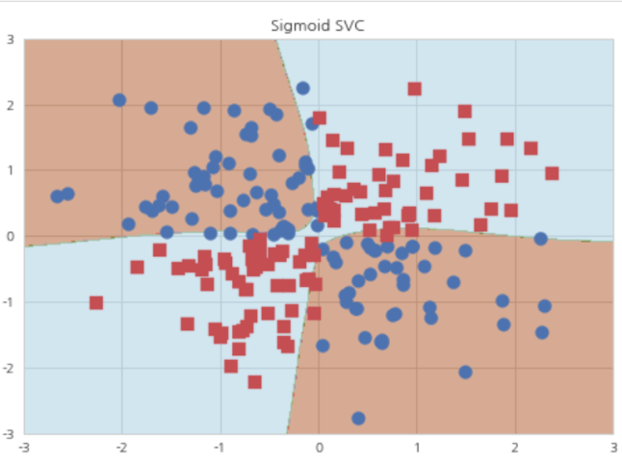
Kernel 예시

Slide 7
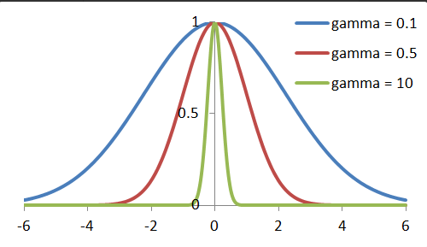
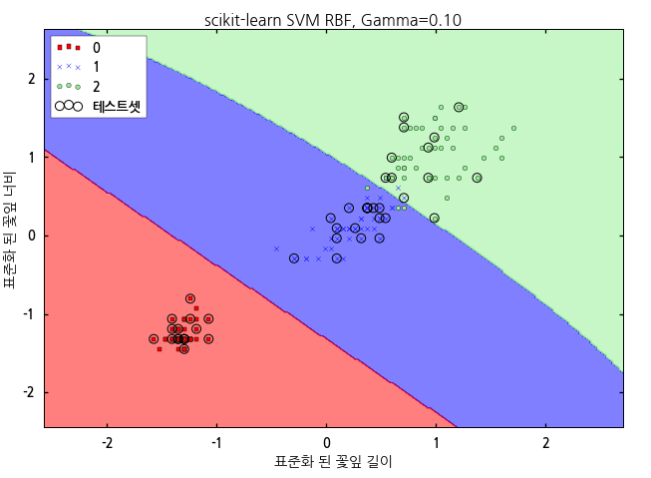
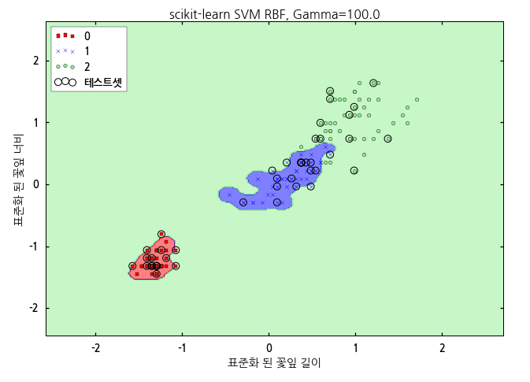
Kernel 예시 (파라미터 최적화, gamma,C)
데이터의 정규분포
Gamma값이 클수록 margin이 적어짐
gamma는 하나의 데이터 샘플이 영향력을 행사하는 거리를 결정한다

Slide 8
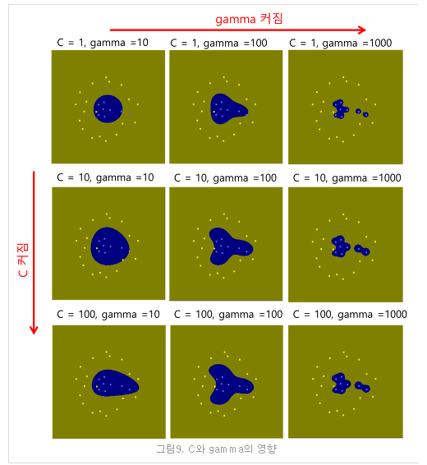
Kernel 예시 (파라미터 최적화, gamma, C)
C가 커질수록 이상치의 존재 가능성을 낮게 본다
C는 데이터 샘플들이 다른 클래스에 놓이는 것을 허용하는 정도를 결정하고, gamma는 결정 경계의 곡률을 결정한다.

Slide 9
